Slide 1
MATH 20C
Assignment
TUTOR: JannLeo

Slide 2

本科深圳大学计算机科学与技术，硕士利兹大学Embedded System Engineering，GPA均前5%并获得优秀毕业生（一等一），擅长计算机、电子等专业。逻辑清晰，语言精准。
擅长科目：
Data Comms& Ntwk Security、FPGA Design Syst Chip、Control Systems Design、Emb Microprocessor Syst Design、Programming、JAVA程序设计、离散数学、数据库系统、数据结构与算法、专业基础英语、计算机安全导论、操作系统、并行计算、多媒体系统导论、计算机系统、自动机与形式语言、程序设计基础、概率论与数理统计、高等数学A、线性代数、面向对象程序设计、计算机网络、算法设计与分析、专业研究英语
教学风格：轻松愉快
TUTOR: 刘俊楠

Slide 3

1
学情交流

Slide 4
2
本课信息

Slide 5
3
知识分析

Slide 6
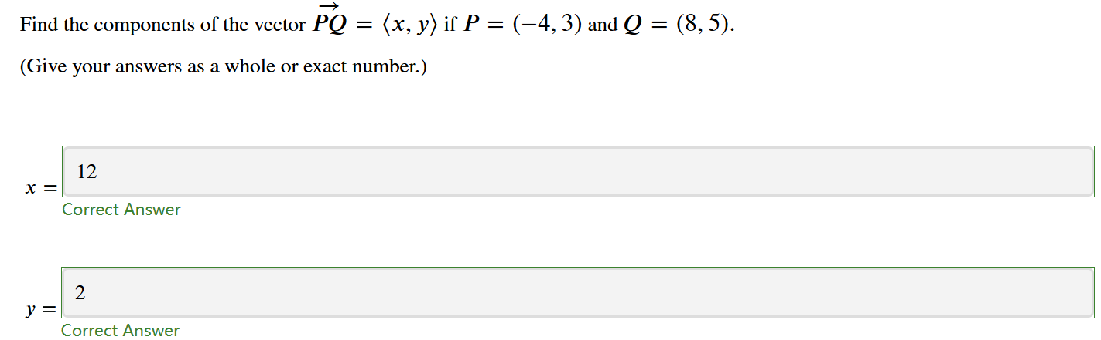
知识分析
Notes:
6

Slide 7
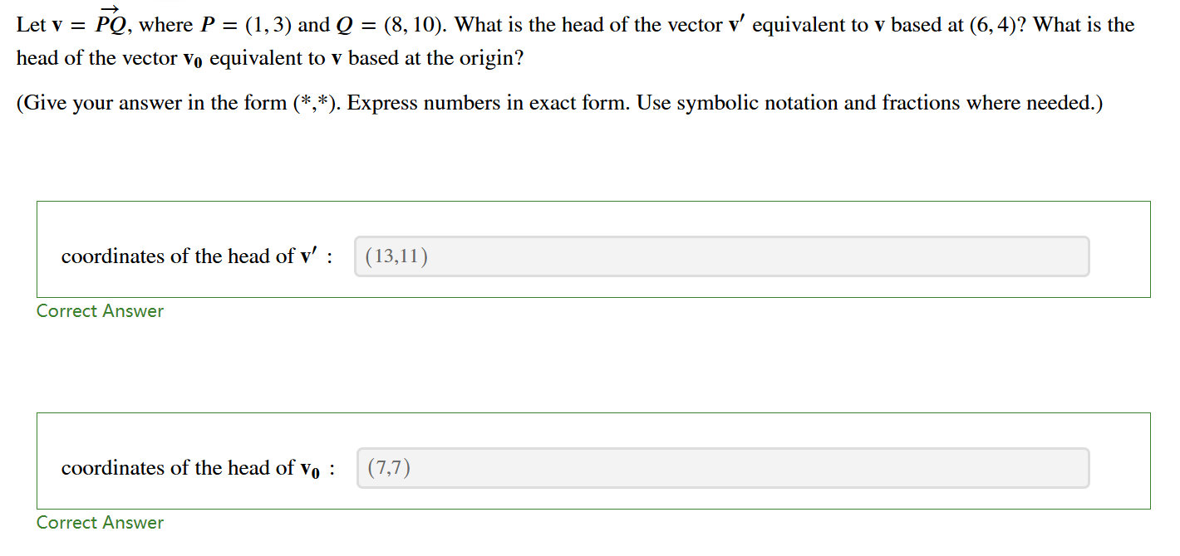
知识分析
Notes:
7

Slide 8
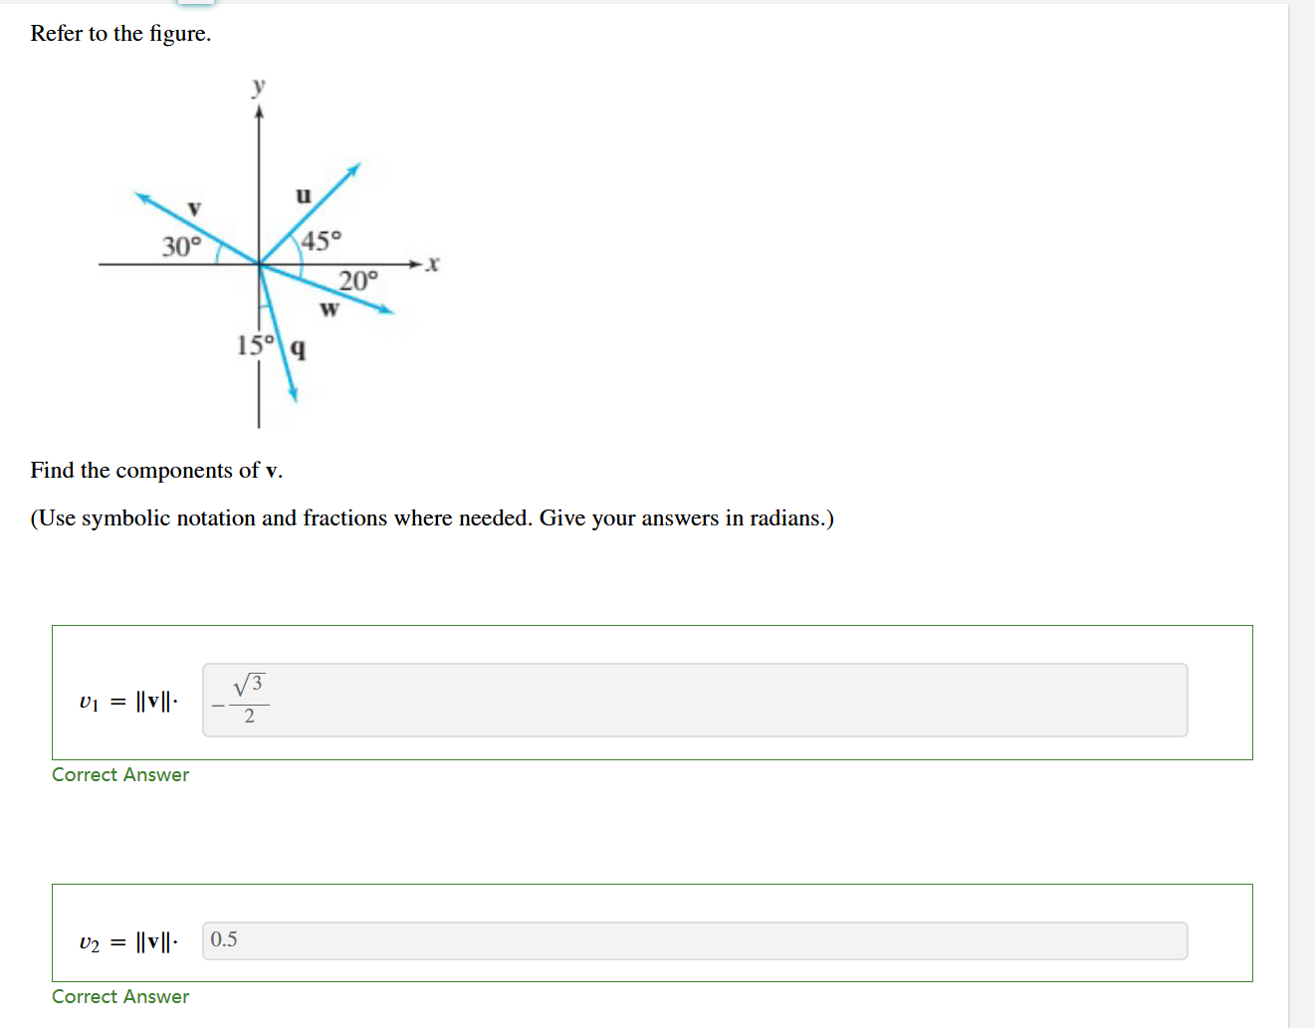
知识分析
Notes:
8

Slide 9
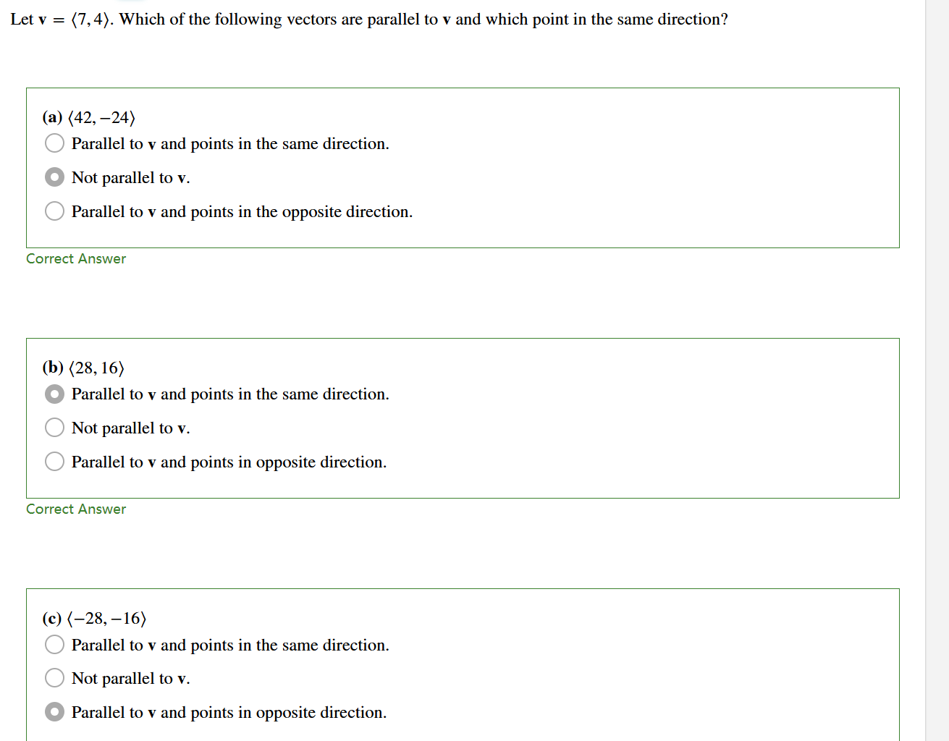
知识分析
Notes:
9

Slide 10
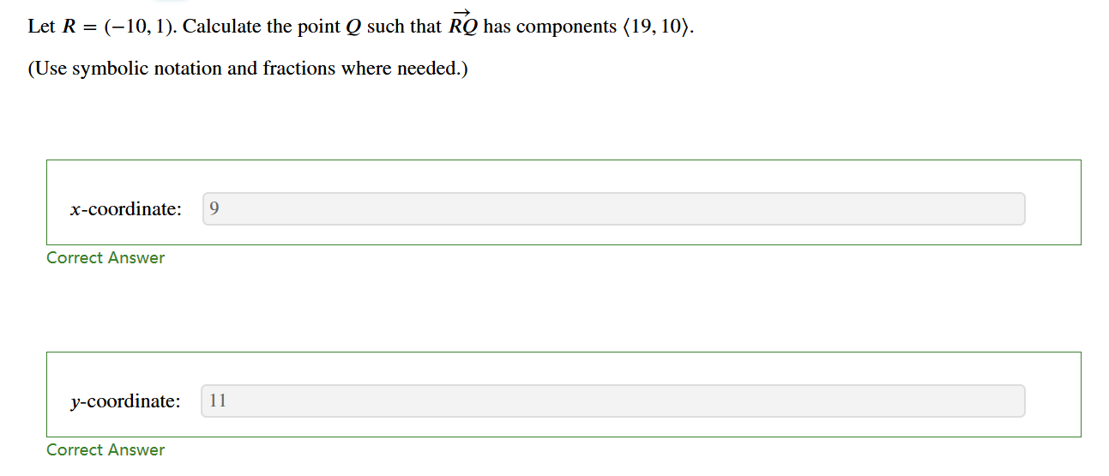
知识分析
Notes:
10

Slide 11
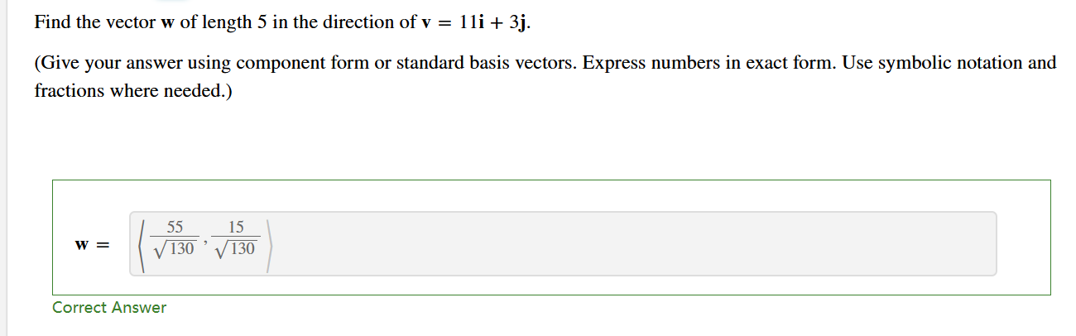
知识分析
Notes:
11

Slide 12
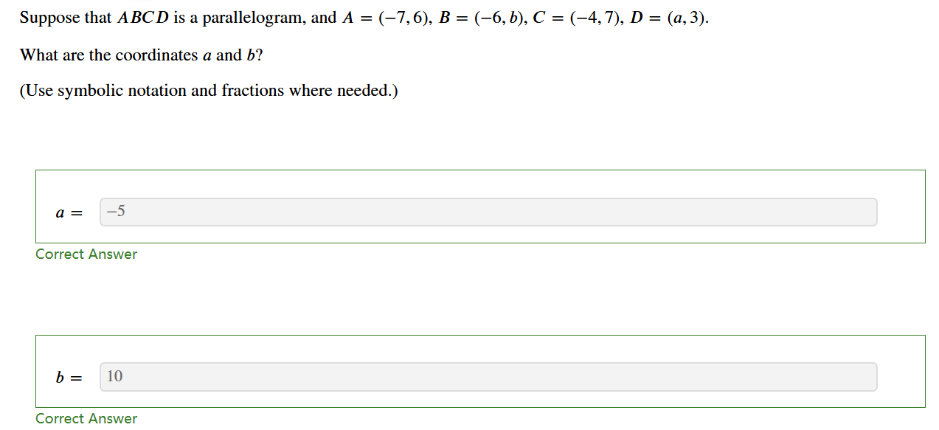
知识分析
Notes:
12

Slide 13
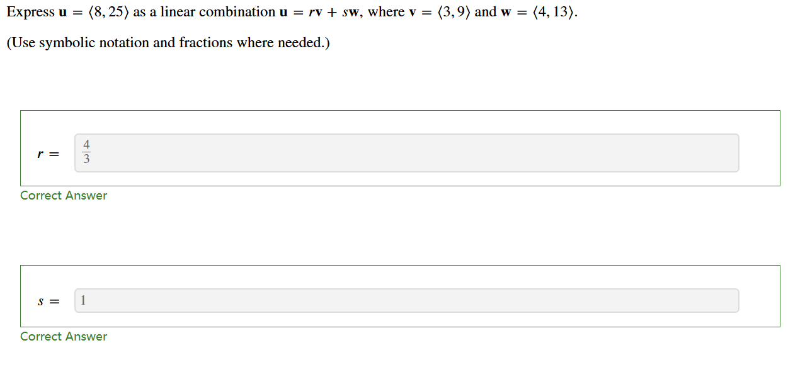
知识分析
Notes:
13

Slide 14
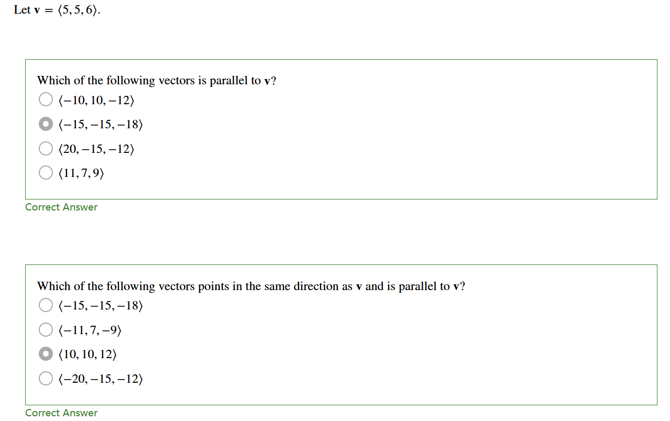
知识分析
Notes:
14

Slide 15
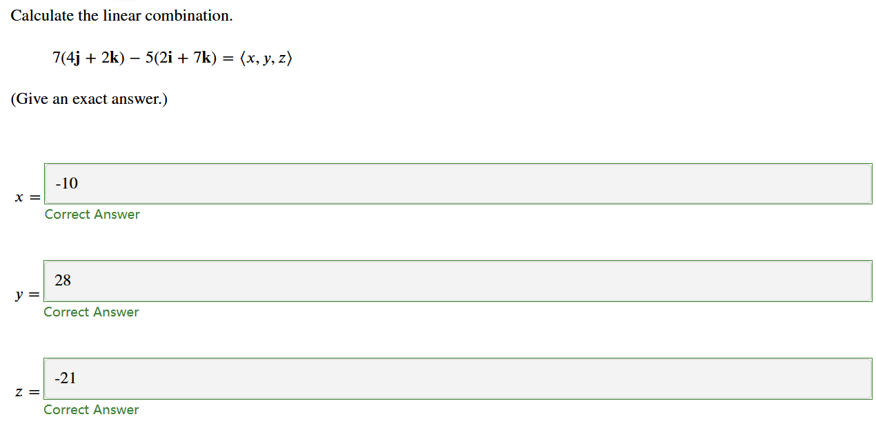
知识分析
Notes:
15

Slide 16
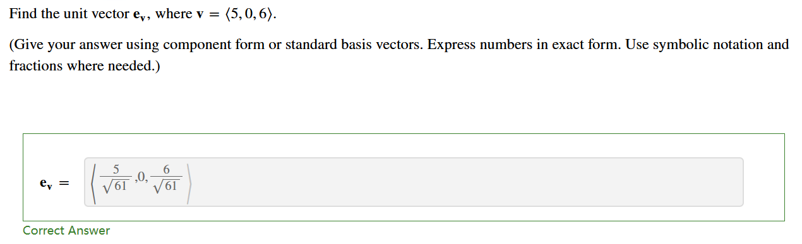
知识分析
Notes:
16

Slide 17
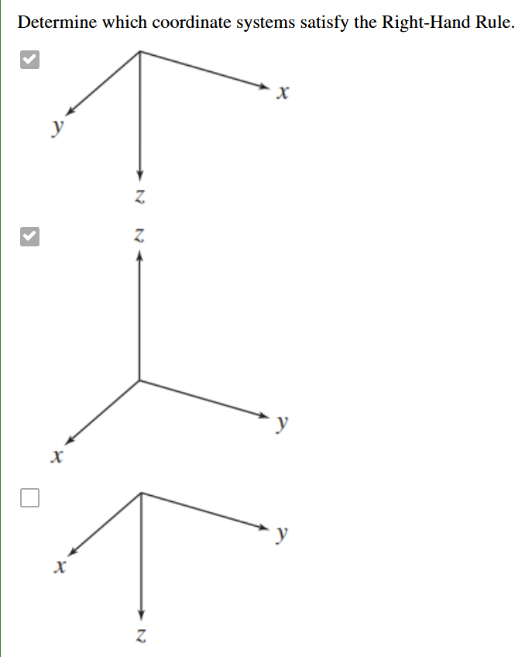
知识分析
Notes:
17

Slide 18
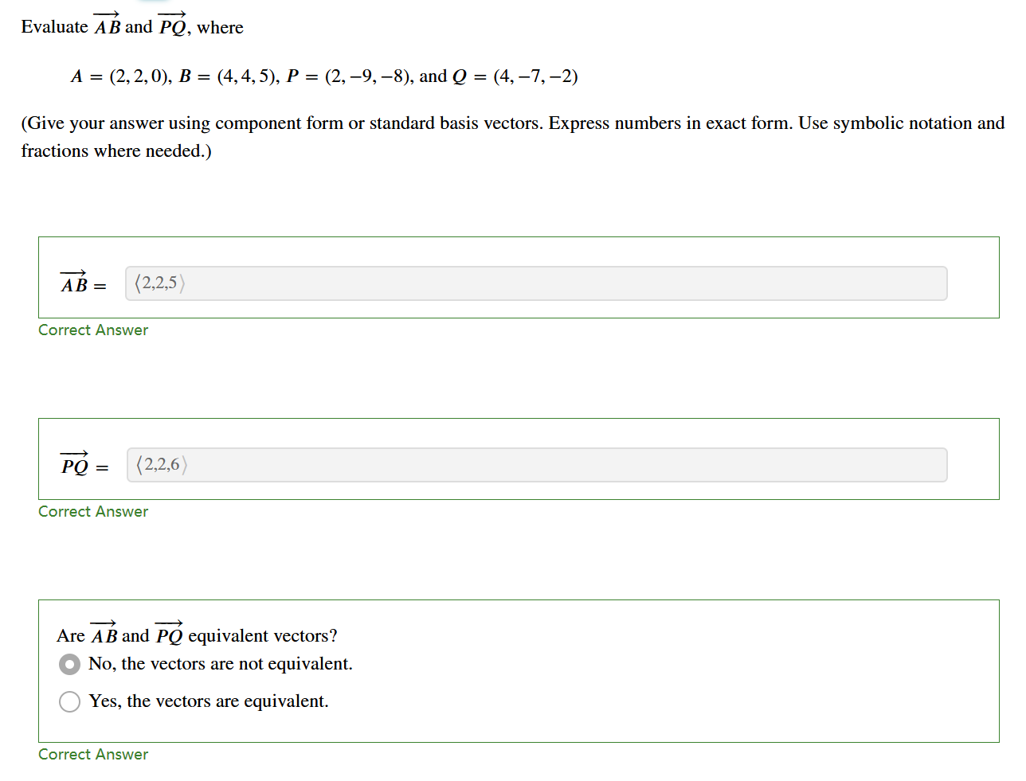
知识分析
Notes:
18

Slide 19
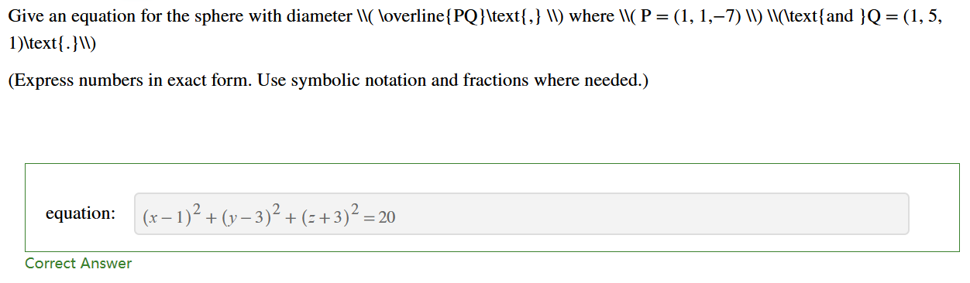
知识分析
Notes:
19

Slide 20
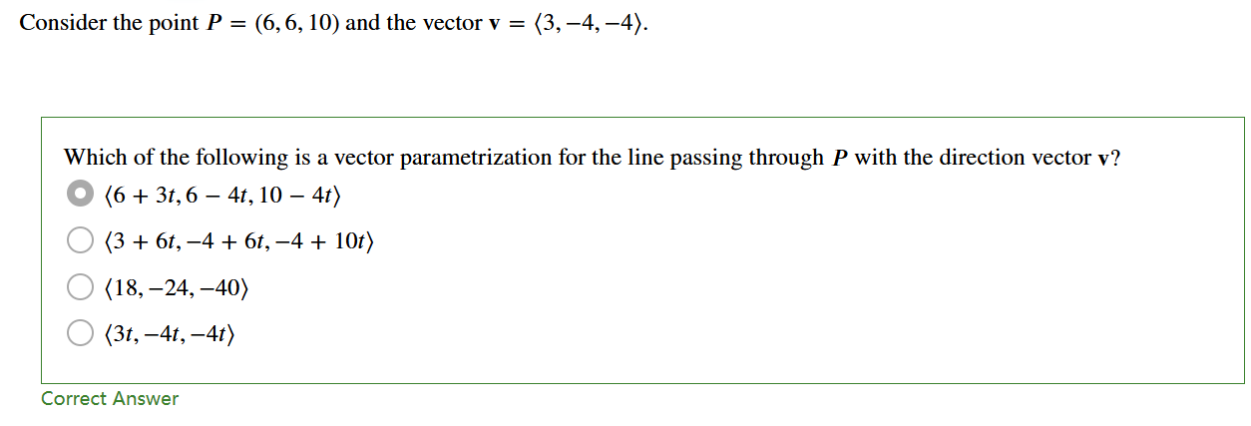
知识分析
Notes:
20

Slide 21
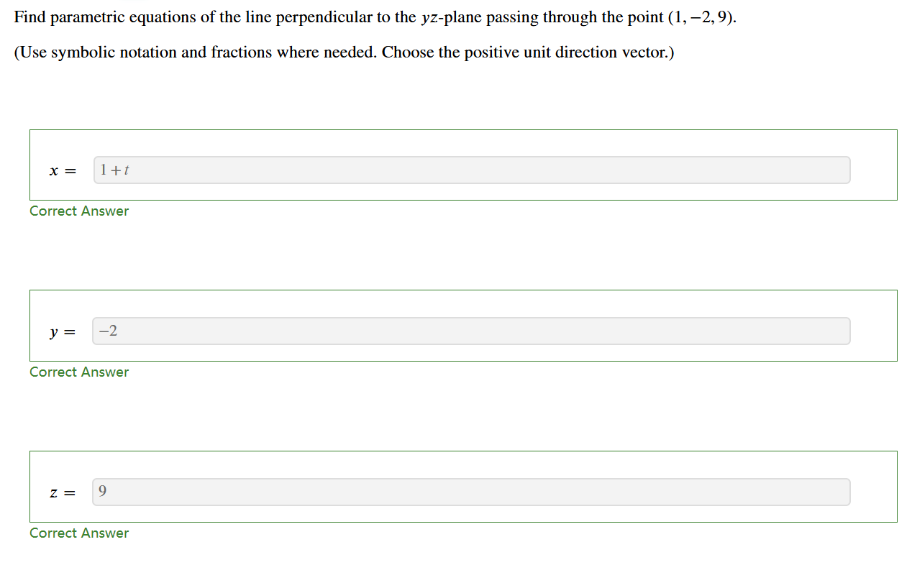
知识分析
Notes:
21

Slide 22
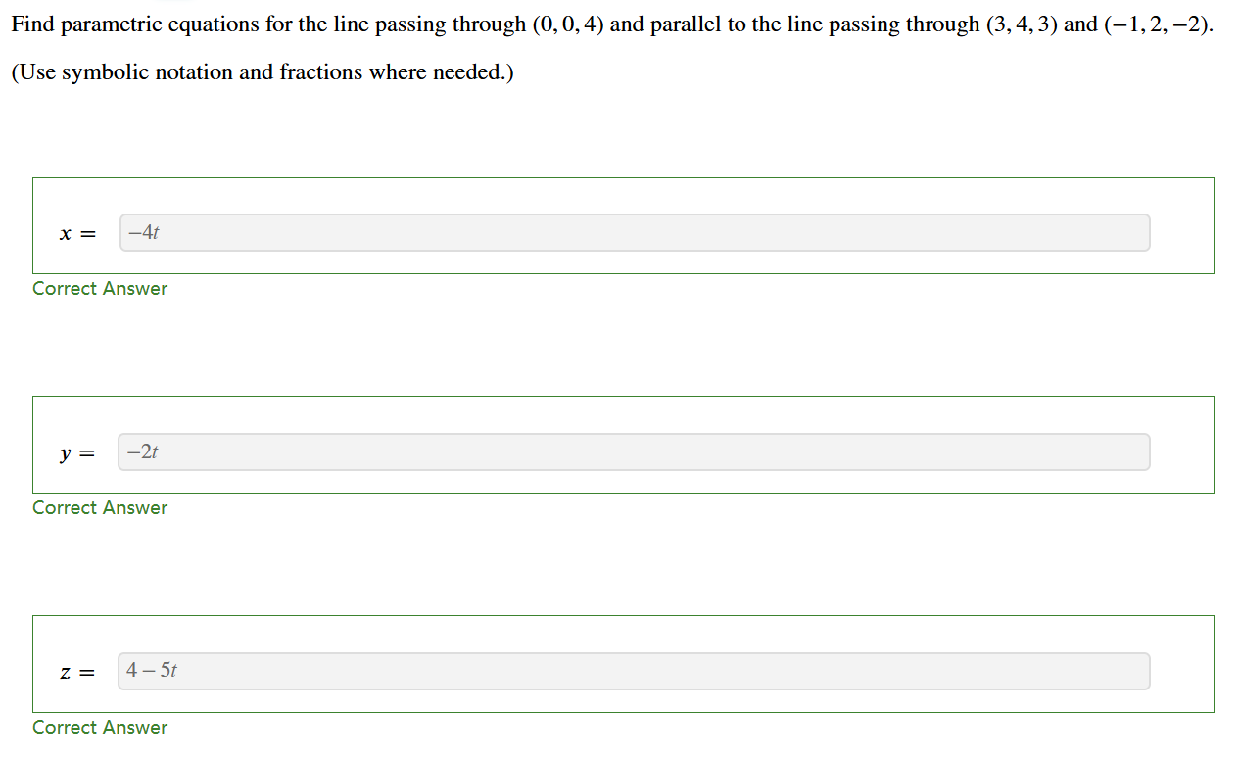
知识分析
Notes:
22

Slide 23
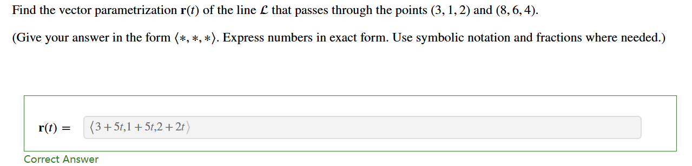
知识分析
Notes:
23

Slide 24
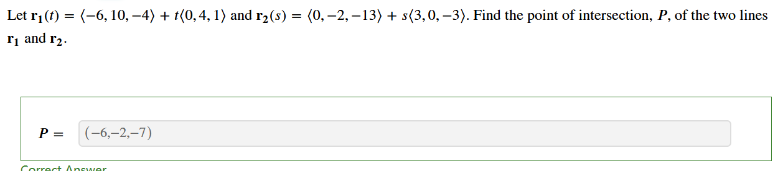
知识分析
Notes:
24

Slide 25
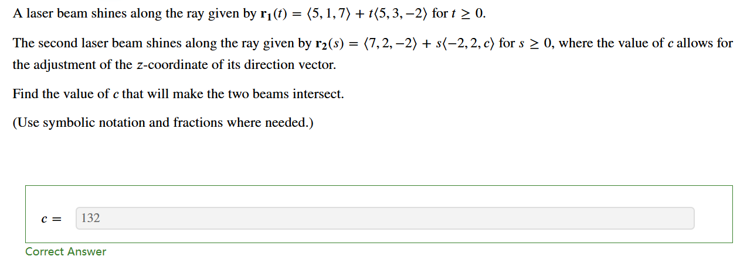
知识分析
Notes:
25

Slide 26
知识分析
WEEK 3 ASSIGNMENT
Notes:
26

Slide 27
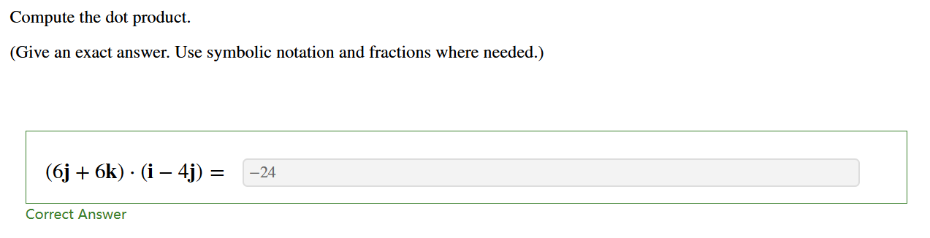
知识分析
Notes:
27

Slide 28
知识分析
Notes:
28

Slide 29
知识分析
Notes:
29

Slide 30
知识分析
Notes:
30

Slide 31
知识分析
Notes:
31

Slide 32
知识分析
Notes:
32

Slide 33
知识分析
Notes:
33

Slide 34
知识分析
Notes:
34

Slide 35
知识分析
Notes:
35

Slide 36
知识分析
Notes:
36

Slide 37
知识分析
Notes:
37

Slide 38
知识分析
Notes:
38

Slide 39
知识分析
Notes:
39

Slide 40
知识分析
Notes:
40

Slide 41
知识分析
Notes:
41

Slide 42
知识分析
Notes:
42

Slide 43
知识分析
Notes:
43

Slide 44
知识分析
Notes:
44

Slide 45
知识分析
Notes:
45

Slide 46
知识分析
Notes:
46

Slide 47
知识分析
Notes:
47

Slide 48
知识分析
Notes:
48

Slide 49
知识分析
Notes:
49

Slide 50
知识分析
Notes:
50

Slide 51
知识分析
Notes:
51

Slide 52
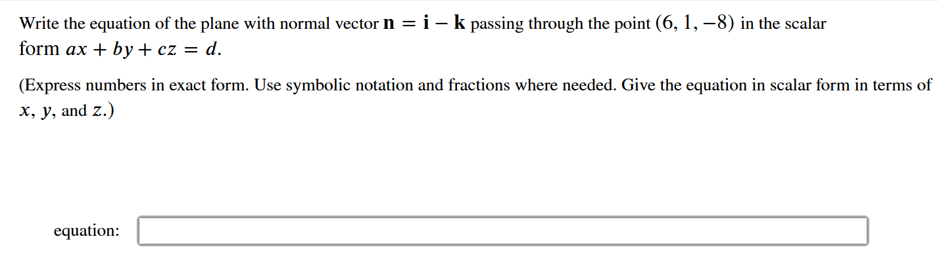
知识分析
Notes:
52

Slide 53
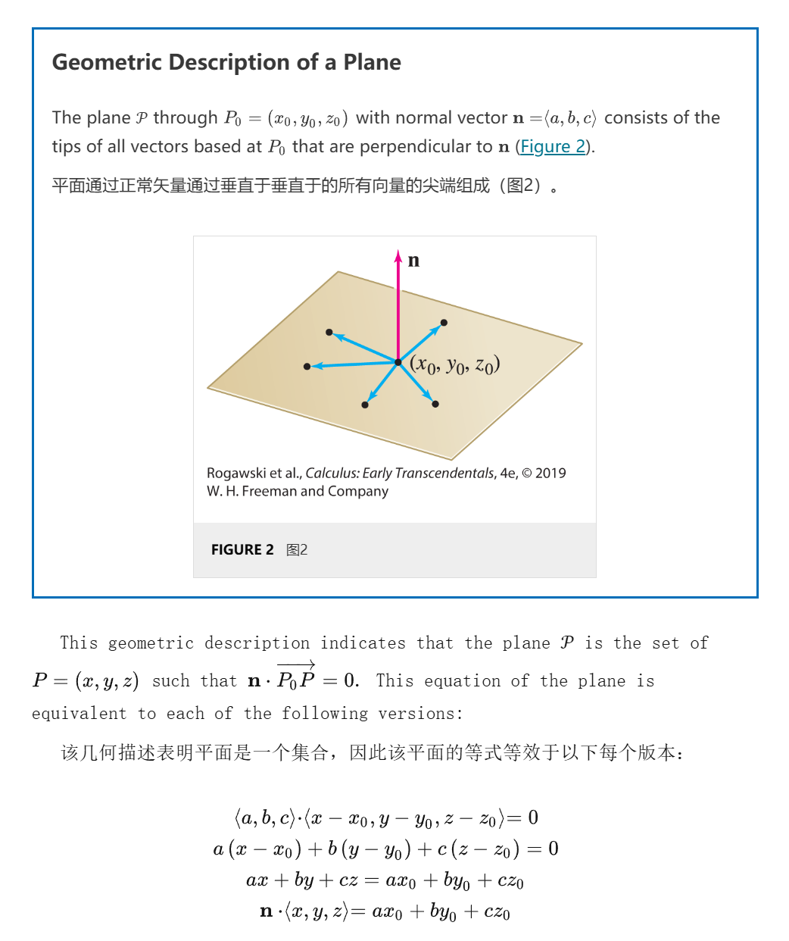
知识分析
Notes:
53

Slide 54
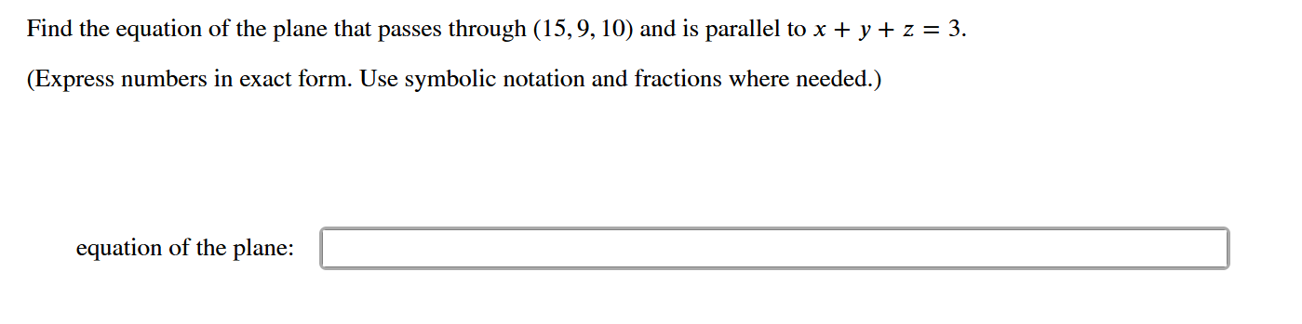
知识分析
Notes:
54

Slide 55
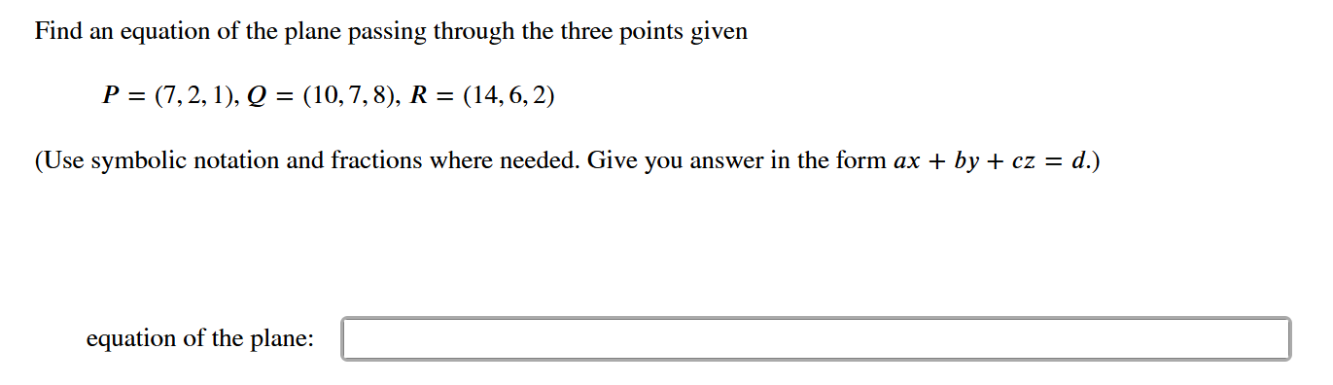
知识分析
Notes:
55

Slide 56
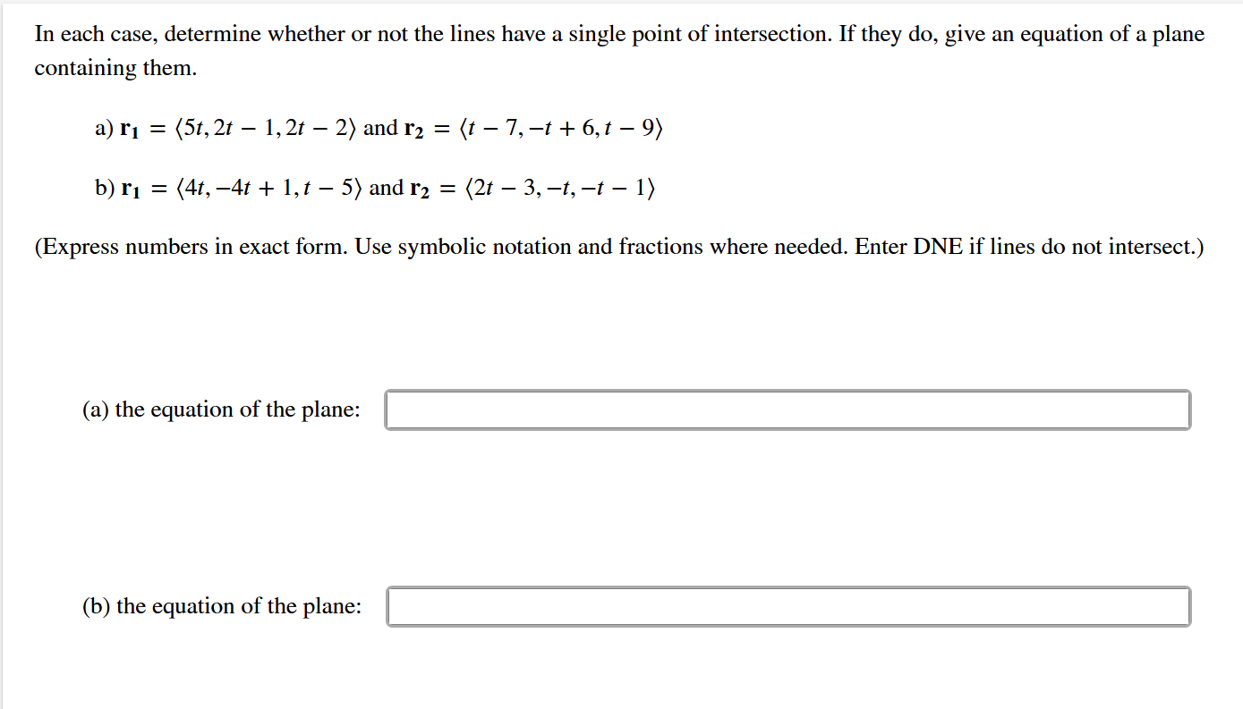
知识分析
Notes:
56

Slide 57
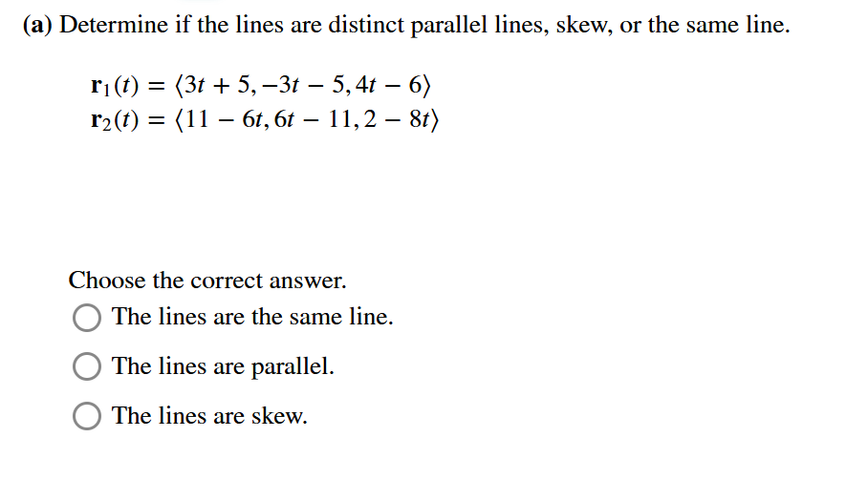
知识分析
Notes:
57

Slide 58
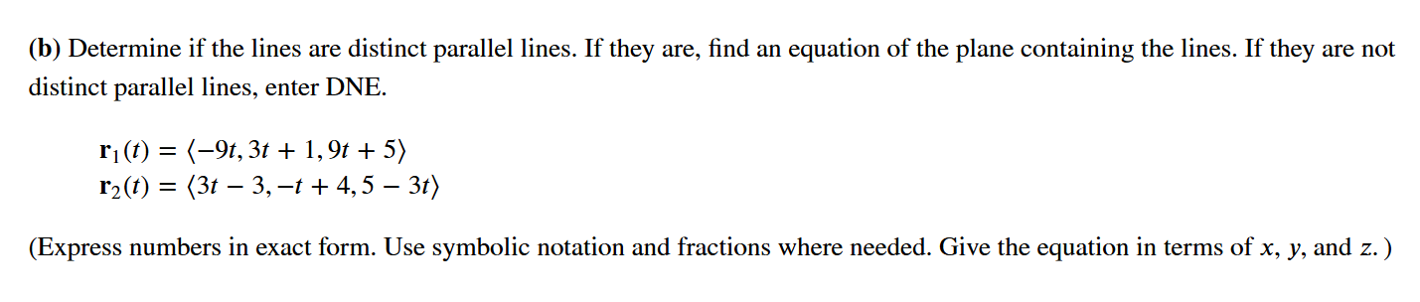
知识分析
Notes:
58

Slide 59
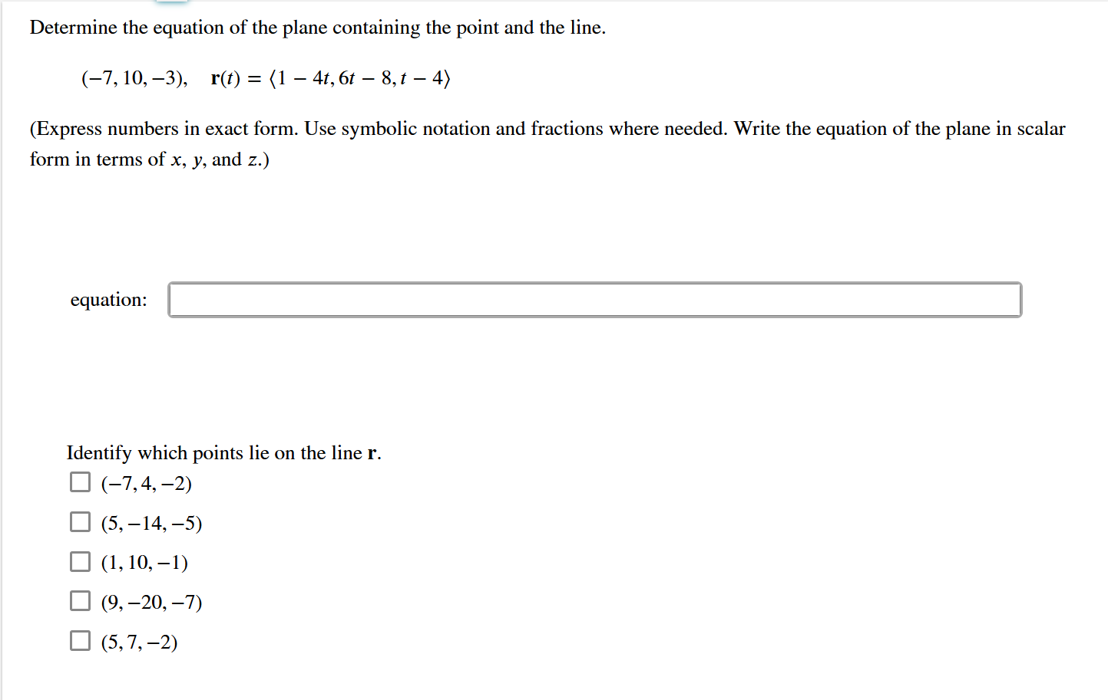
知识分析
Notes:
59

Slide 60
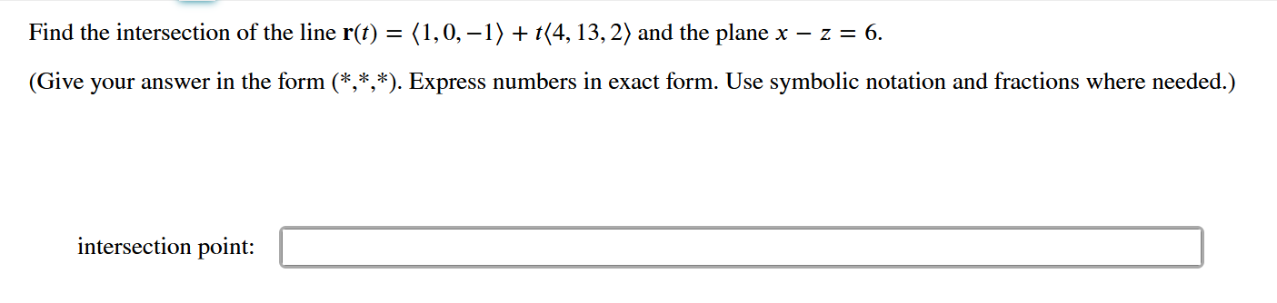
知识分析
Notes:
60

Slide 61
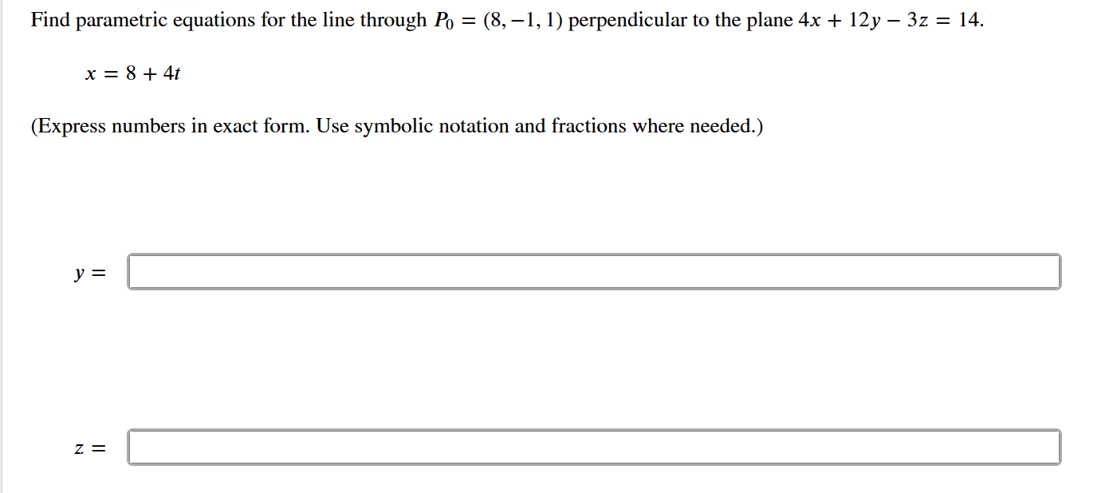
知识分析
Notes:
61

Slide 62
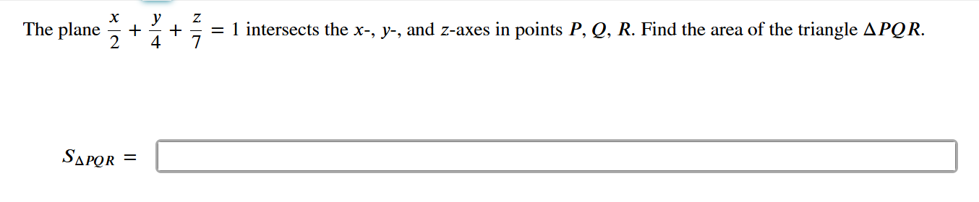
知识分析
Notes:
62

Slide 63
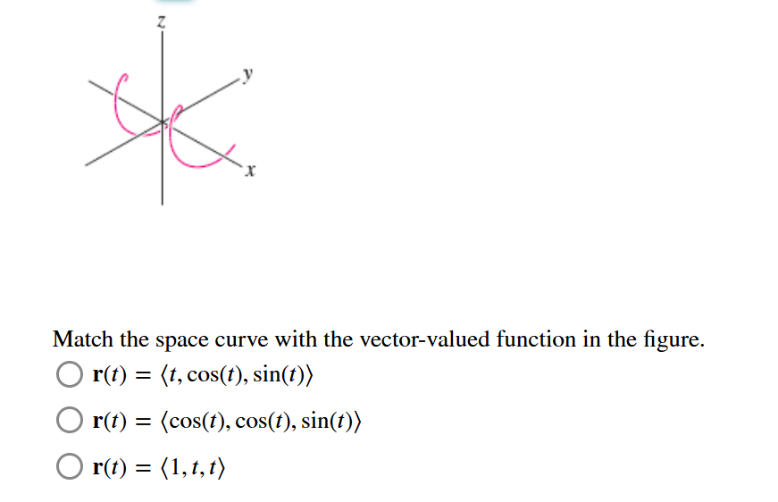
知识分析
Notes:
63

Slide 64
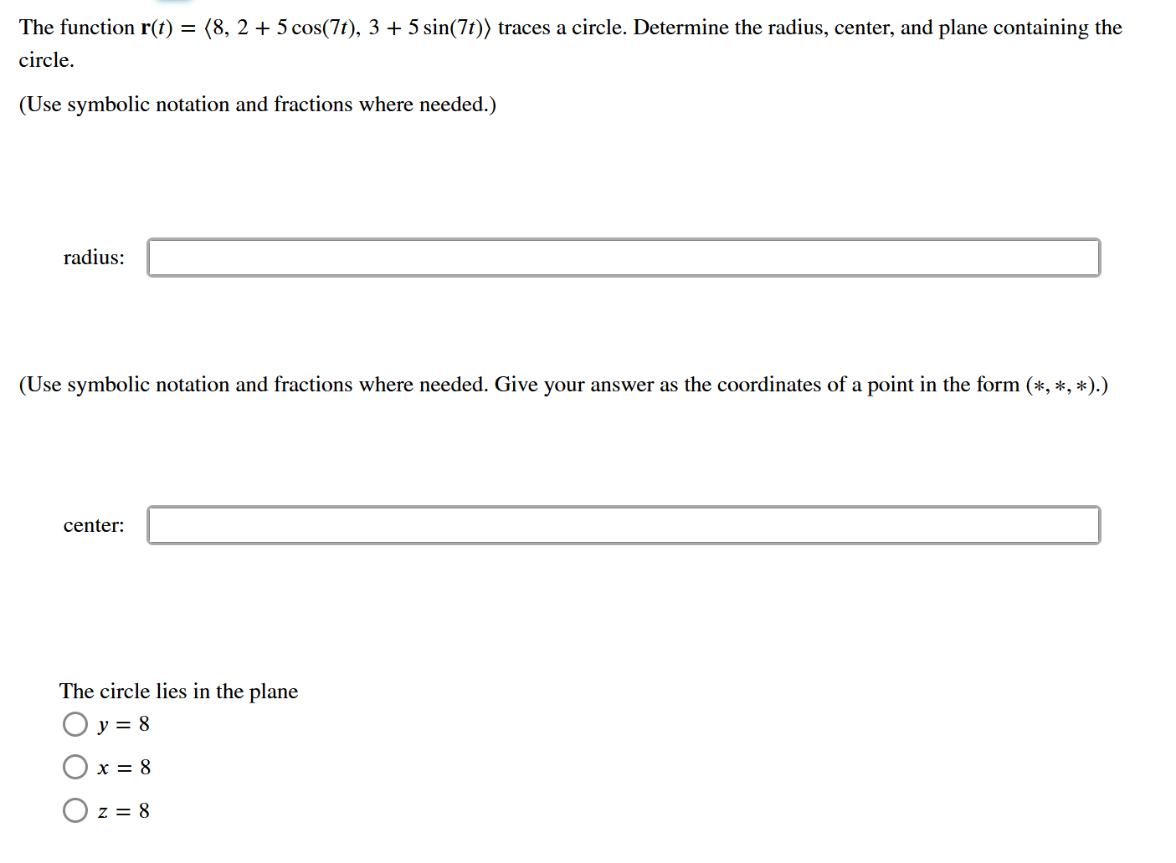
知识分析
Notes:
64

Slide 65
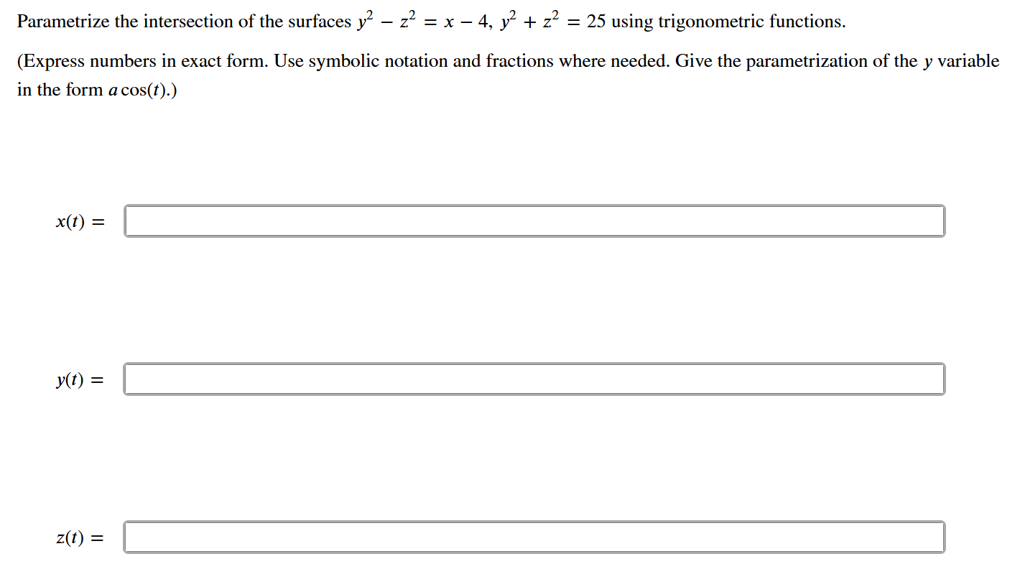
知识分析
Notes:
65

Slide 66
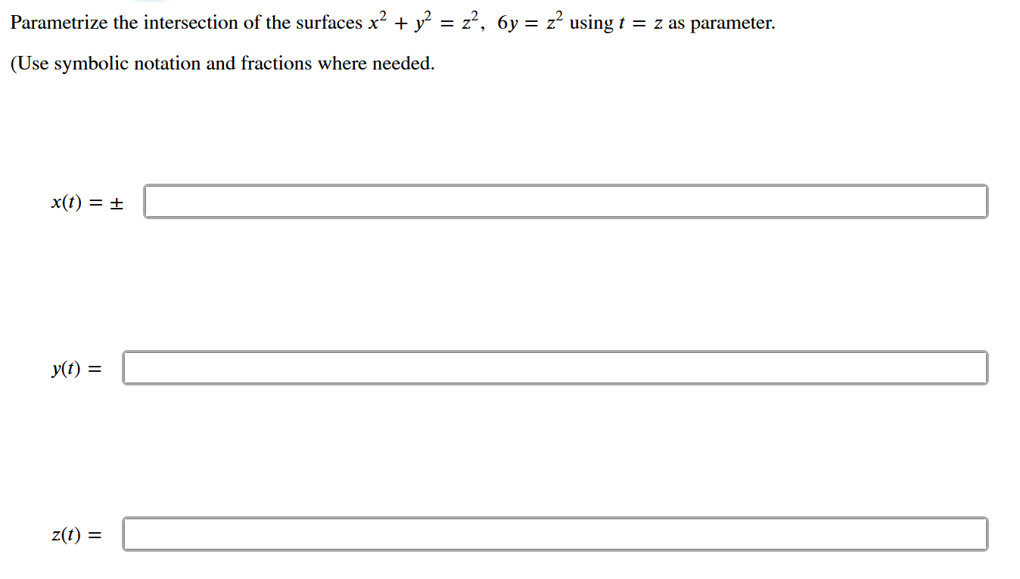
知识分析
Notes:
66

Slide 67
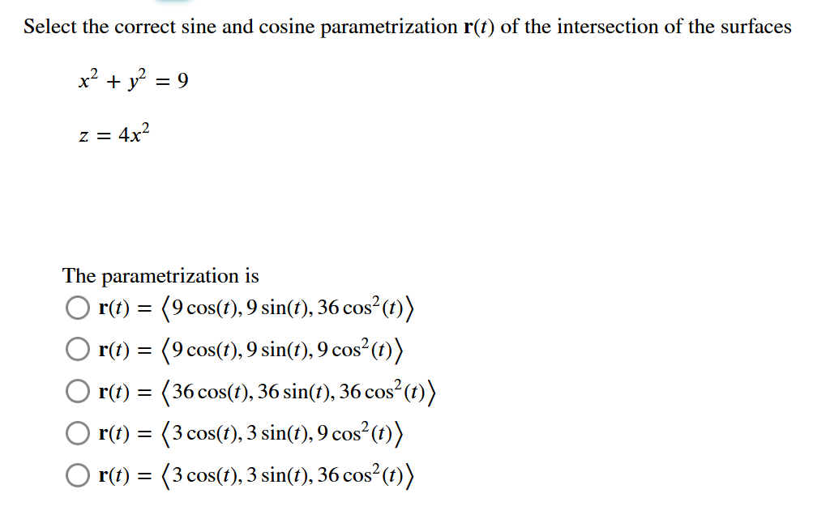
知识分析
Notes:
67

Slide 68
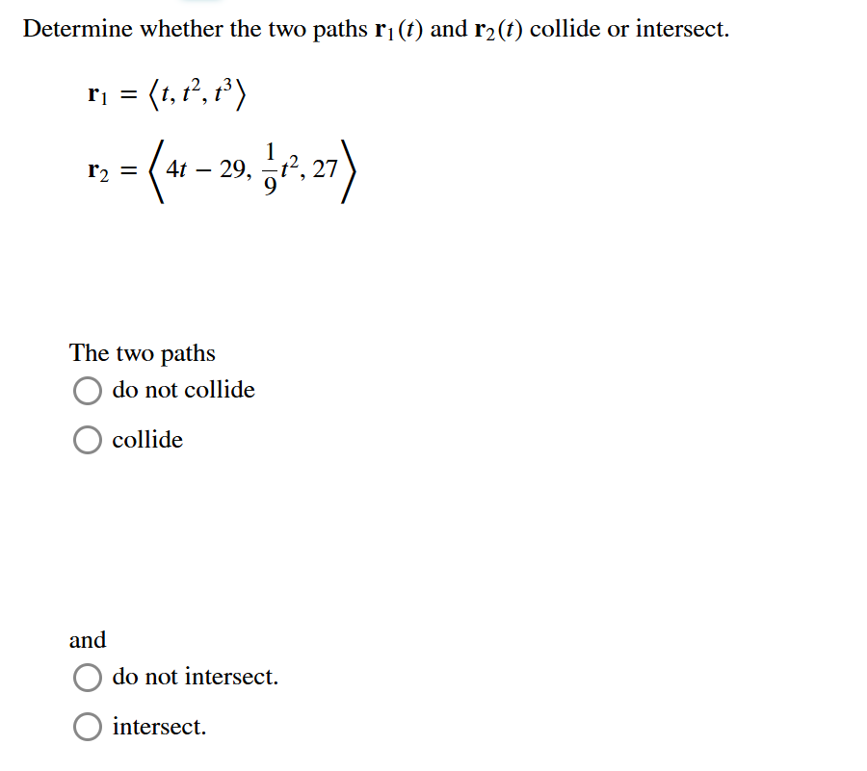
知识分析
Notes:
68

Slide 69
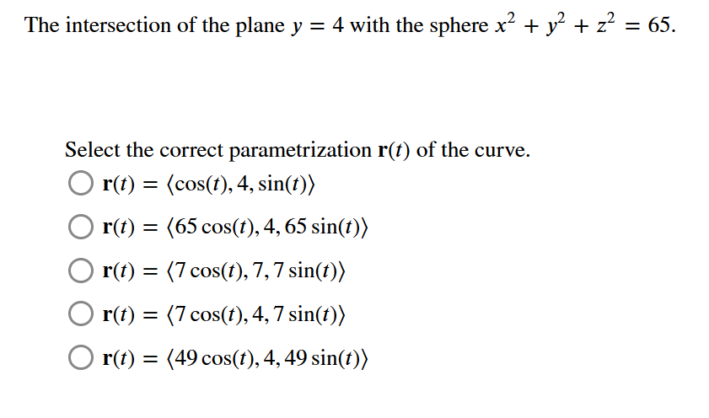
知识分析
Notes:
69

Slide 70
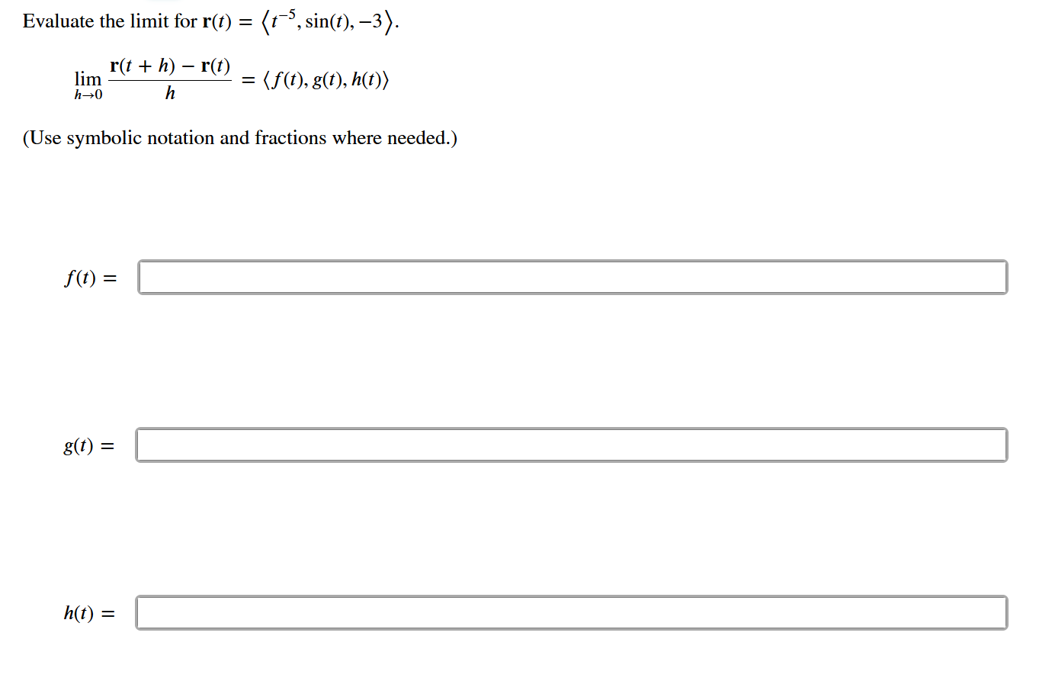
知识分析
Notes:
70

Slide 71
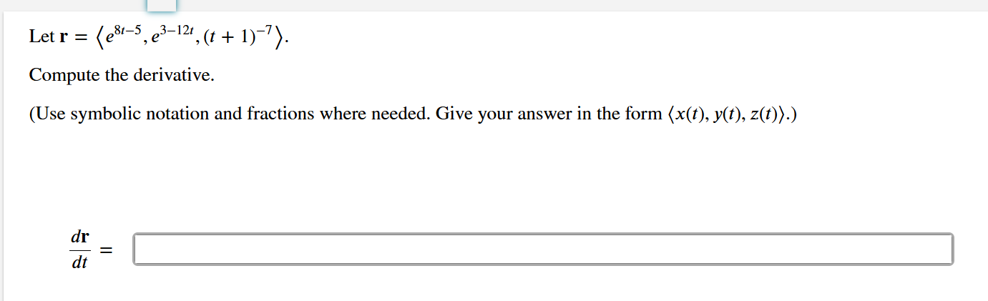
知识分析
Notes:
71

Slide 72
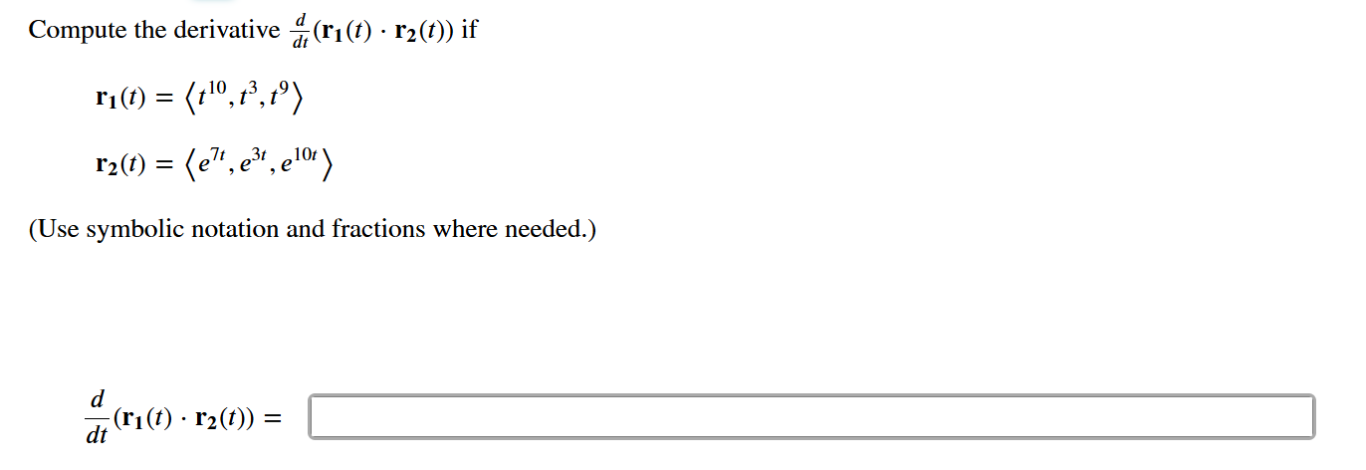
知识分析
Notes:
72

Slide 73
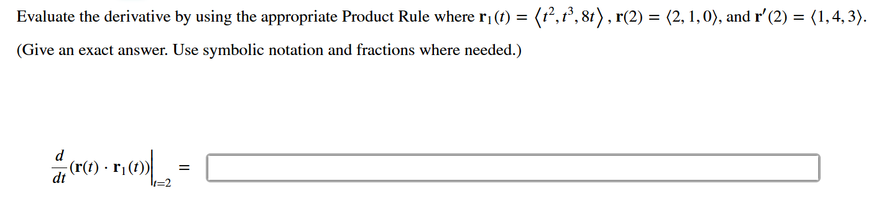
知识分析
Notes:
73

Slide 74
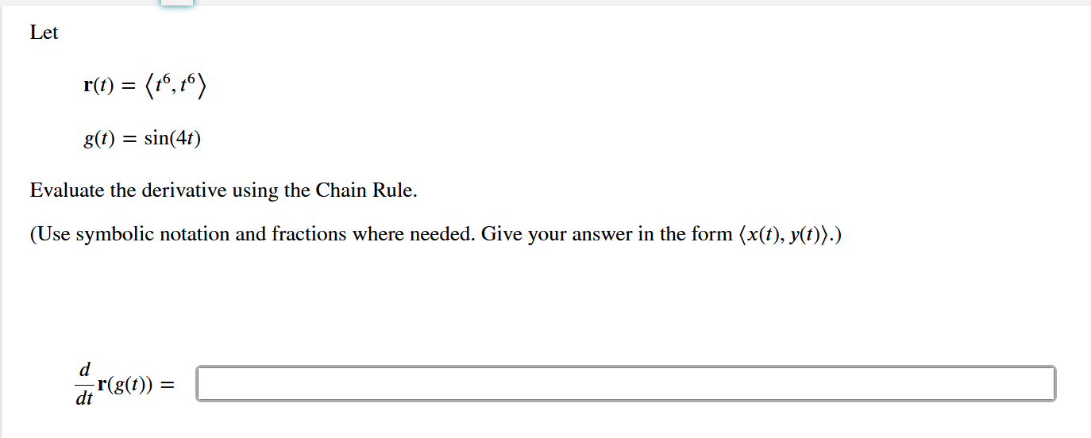
知识分析
Notes:
74

Slide 75
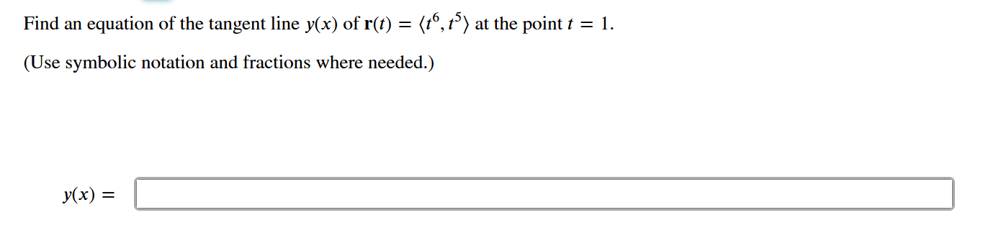
知识分析
Notes:
75

Slide 76
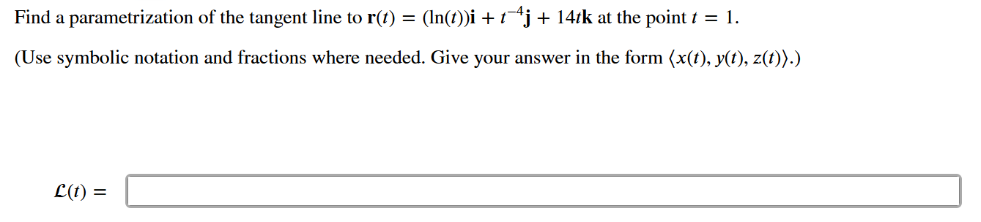
知识分析
Notes:
76

Slide 77
6
课后作业

Slide 78
课后作业
复习期末考试卷

